Slide 1
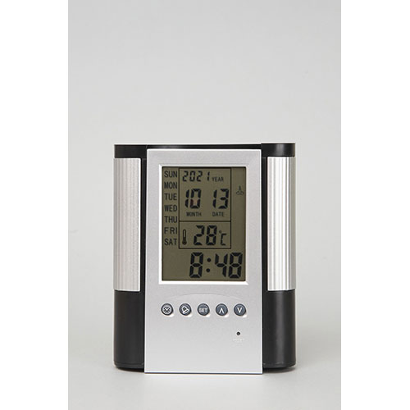
【提案書】
多機能クロックペン立て付
特徴
多機能クロックとペン立てが一体になった便利アイテム。温度表示・100年カレンダー・タイマー・スヌーズ付きアラーム機能を完備。時計部分のみを取り外して使用することも可能です。
商品写
納期
納期スペース
仕様
素材：ABS
サイズ：115×95×50mm
包装：化粧箱入り,125×105×58mm
備考：LR225ボタン電池1個内臓(モニター用)
お見積
お見積りスペース

